Slide 1
Hello Michael
개요 / 기술 스택
주요 코드 및 기능
문제 해결 사례
시연 영상

Slide 2
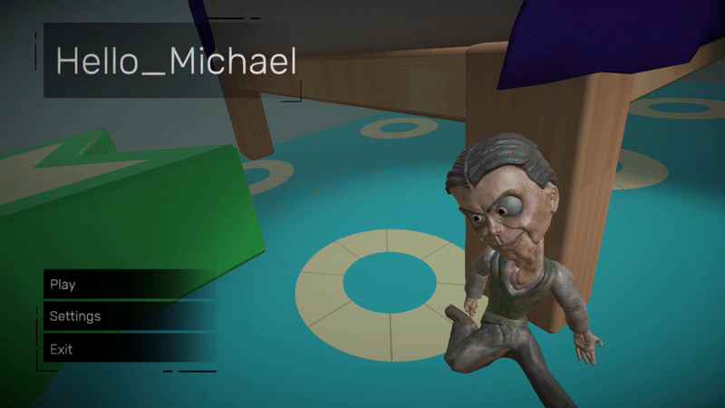
개요 / 기술 스택
Hello Michael
개발 기간
2023.05.12-2023.11.10
개발 목적 및 동기
Raycast 활용한 오브젝트와의 상호작용, 3D 애니메이션의 동작, 각종 효과에 대한 내용들을 녹여내기에 공포게임 장르가 가장 적합하다 생각하였고 만들어 보고 싶었던 장르 중 하나 였던 1인칭 공포게임을 제작 하고 싶어 제작을 결심
장르 및 주요 기능
1인칭 주인공 시점에서 진행되는 생존게임의 파생 장르로 ‘걷기 시뮬레이션＇에 호러를 접목한 호러 게임
주요 코드 및 기능
문제 해결 사례
시연 영상

Slide 3




개요 / 기술 스택
사용 툴 및 언어
Unity 2022.3.5f1
게임 오브젝트 관리 및 씬 전환
UI 요소 배치 및 인터페이스 디자인
3D 사운드 배치 및 조절
물리 엔진을 활용한 오브젝트 상호작용 구현
1인칭 시점에서의 다양한 공포효과 구현
Nav Mesh Agent를 사용한 괴물의 최단거리 이동경로 구현
C#
게임 상태 전환 로직 구현
적의 행동 정의 스크립트 작성
사운드 매니저, 게임 매니저 등의 관리 스크립트 작성
UI 상호작용 스크립트 작성
Nav Mesh Agent의 AI로직을 위한 스크립트 작성
상황 별 게임 진행을 위한 스크립트 및 애니메이션 연결 스크립트 작성
Audacity
전체 게임의 사운드 크기 조정 통일감을 부여
공포감 부여를 위한 사운드 믹싱
3D 사운드를 위한 사운드 효과 부여
Visual Studio 2022
게임 로직 작성과 디버깅을 위한 주요 코드 편집
Unity와 통합하여 효율적인 개발 워크 플로우 사용
주요 코드 및 기능
문제 해결 사례
시연 영상

Slide 4
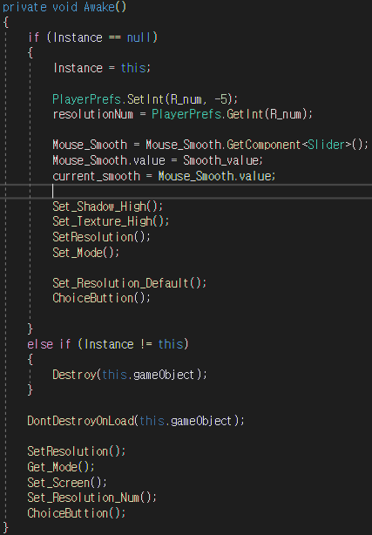
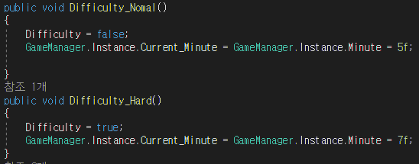
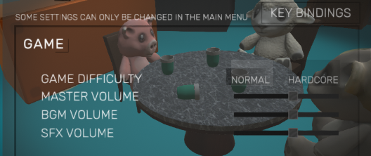
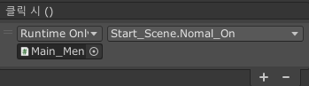
개요 / 기술 스택
주요 코드 및 기능
주요 코드 및 기능
OptionManager
해상도 조절, 텍스처 퀄리티, 마우스 조작 속도, 난이도 등을 조절하는 스크립트
‘Singleton’ 패턴 사용,
기본 해상도 옵션 세팅 함수 호출로 기본 옵션 세팅
인 게임 속 생존 시간 조절로 난이도 조절
Option 의 Game 항목에서 난이도 조절 버튼으로 변경 가능하며 각 버튼에 맞는 함수를 이벤트로 등록
문제 해결 사례
시연 영상

Slide 5
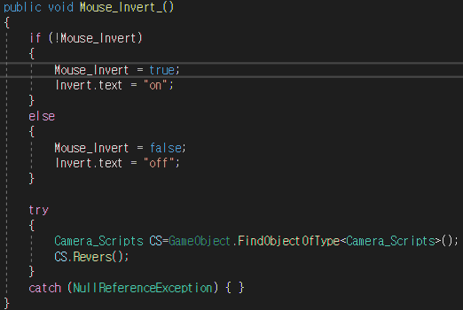
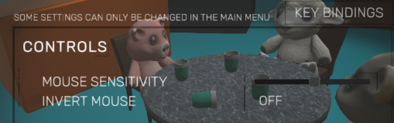
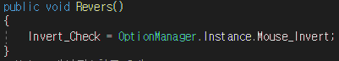
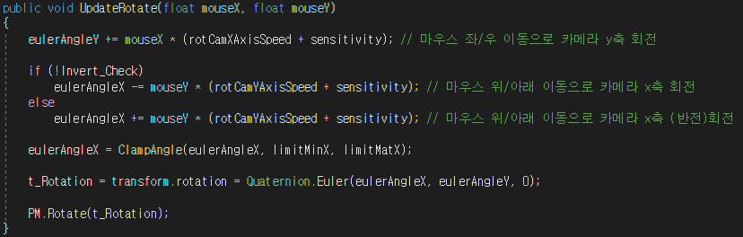
개요 / 기술 스택
주요 코드 및 기능
주요 코드 및 기능
OptionManager
해상도 조절, 텍스처 퀄리티, 마우스 조작 속도, 난이도 등을 조절하는 스크립트
‘Mouse_Invert_’ 함수를 통해 마우스 상하 반전 조절
해당 함수를 버튼에 이벤트로 등록
‘Camera_Scripts’ 스크립트의 flag 변수인 ‘Invert_Check’ 로 전달
Camera_Scripts
‘Camera_Scripts’의 ‘UpdateRotate’ 함수에서 ‘Invert_Check’ 값에 따라서 마우스 상하 축 회전 값을 최종적으로 계산
Camera_Scripts
문제 해결 사례
시연 영상

Slide 6
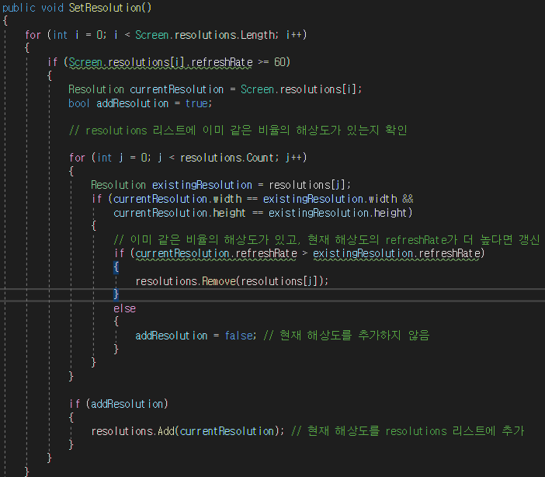
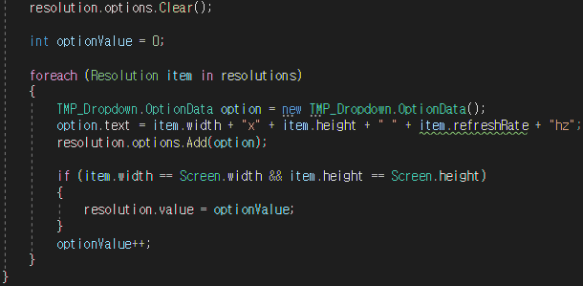
개요 / 기술 스택
주요 코드 및 기능
주요 코드 및 기능
OptionManager
해상도 조절, 텍스처 퀄리티, 마우스 조작 속도, 난이도 등을 조절하는 스크립트
플레이어의 모니터 해상도에 맞는 60hz이상의 주사율을 가지는 리스트를 받아서 중복되는 해상도를 제거 후 정렬된 목록을 list에 추가
dropdown 메뉴에서 플레이어가 선택하여 볼 수 있도록 객체화 하여 텍스트로 저장.
플레이어는 이를 보고 원하는 해상도 비율을 선택하여 플레이
문제 해결 사례
시연 영상

Slide 7
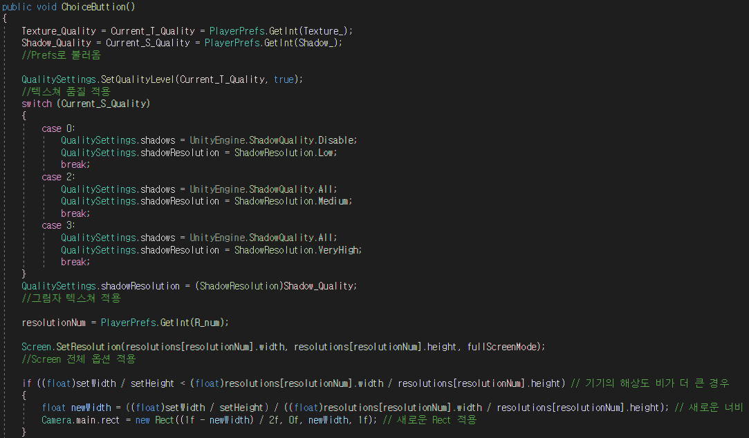
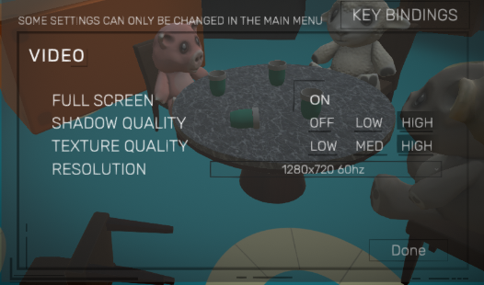
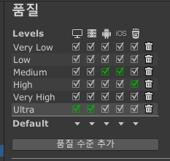
개요 / 기술 스택
주요 코드 및 기능
주요 코드 및 기능
OptionManager
해상도 조절, 텍스처 퀄리티, 마우스 조작 속도, 난이도 등을 조절하는 스크립트
유니티의 ‘Project Settings’ 탭의 ‘Quality’ 탭을 이용.
텍스처와 그림자 퀄리티를 내부의 미리 설정한 세팅 값에 각 변수를 연결.
각 단계별 설정 값에 맞춰 텍스처 세팅.
(1 – 3 – 5 => Low – High - Ultra => LOW – MED – HIGH)
변수 값에 따라 그림자 세팅.
(1 – 2 – 3 => OFF – LOW – HIGH)
문제 해결 사례
시연 영상

Slide 8
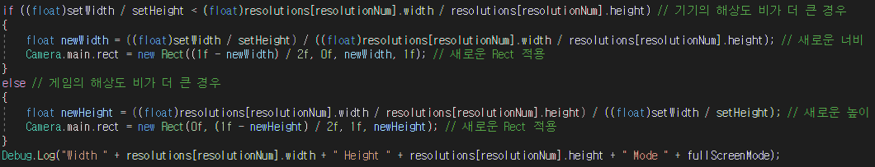
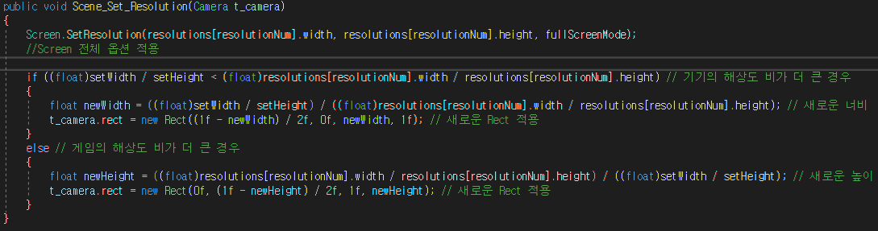
개요 / 기술 스택
주요 코드 및 기능
주요 코드 및 기능
OptionManager
해상도 조절, 텍스처 퀄리티, 마우스 조작 속도, 난이도 등을 조절하는 스크립트
최종적으로 종합된 해상도 비, 전체화면 여부, 텍스처 및 그림자 퀄리티 설정 후
플레이어가 사용하는 기기의 종횡비와 게임이 요구하는 종횡비의 비율을 비교
게임의 화면의 깨지지 않는 범위 안에서 원하는 화면 크기에서 플레이 할 수 있도록 해상도를 조절
Width : height (16:9)
위 범위 내에서 조절
(애니메이션 씬을 위한 카메라를 위해서 추가적으로 동일하지만 변수 값만 다른 함수 추가)
문제 해결 사례
시연 영상

Slide 9
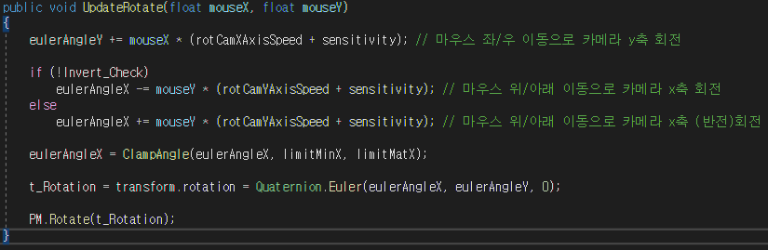
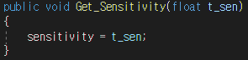
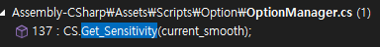
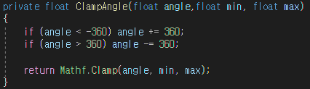
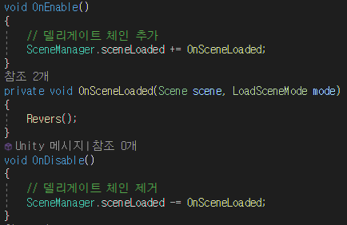
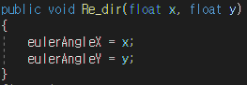
개요 / 기술 스택
주요 코드 및 기능
주요 코드 및 기능
Camera_Scripts
실질적인 마우스의 민감도 및 상하 반전을 담당하는 스크립트
‘OptionManager’ 에서 입력받은 마우스 민감도 값을 적용,
‘UpdateRotate’ 함수에서 이를 적용해 실제 마우스 이동속도를 조절
‘ClampAngle’ 함수를 통해서 인게임 내부 상하의 경계선
(마우스를 위, 또는 아래로 계속 이동할 시 생기는 경계의 문제)
을 제한해 입력오류 방지
‘PlayerMovement’ 스크립트로 최종 값을 전달하여 시선에 따른 캐릭터 이동 조작에 관여
애니메이션이 끝나고 다시 플레이어블 카메라로 돌아올 때 마우스의 회전 값을 ‘Re_dir’ 함수를 통해 변수로 받아 자연스럽게 다시 게임 시점으로 돌아올 수 있도록 연출
델리게이트 체인을 통해 씬이 변경되어 로드될 때 상하 반전을 파악하는 플래그 변수를 통해 상하 반전 여부를 적용하기 위해 사용, 또한 스크립트가 비활성화 되면서 델리게이트 체인을 제거해 메모리 누수 방지
문제 해결 사례
시연 영상

Slide 10
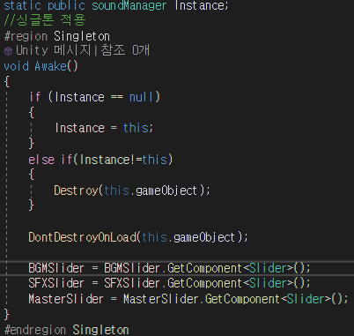
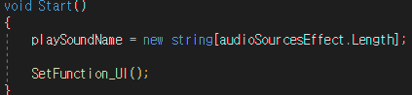
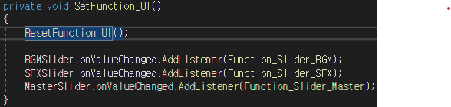
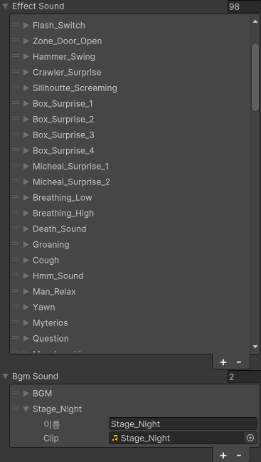
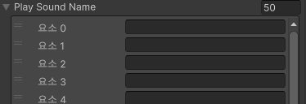
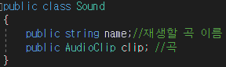
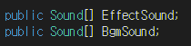
개요 / 기술 스택
주요 코드 및 기능
주요 코드 및 기능
SoundManager
사운드의 재생 및 소리조절 슬라이더의 조작을 담당하는 스크립트
‘Singleton’ 패턴 사용으로 고유 스크립트로 사용
재생하고자 하는 곡의 이름과 재생할 곡을 등록할 AudioClip을 등록할 ‘Sound’ 클래스 생성
‘Start’를 통해서 현재 재생 중인 오디오 이름을 받아서 확인 할 수 있도록 string 타입의 배열을 생성해주고 Bgm, Sfx, Master 믹서의 디폴트 값을 부여 하도록 ‘SetFunction_UI’, ‘ResetFunction_UI’ 순으로 AudioMixer의 기본값 설정
문제 해결 사례
시연 영상

Slide 11
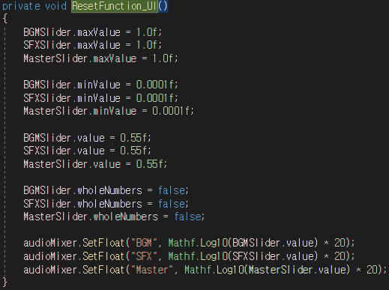
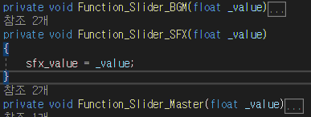
개요 / 기술 스택
주요 코드 및 기능
주요 코드 및 기능
SoundManager
사운드의 재생 및 소리조절 슬라이더의 조작을 담당하는 스크립트
‘ResetFunction_UI’를 통해서 오디오 믹서의 실제 값을 조절 할 수 있도록 해줄 슬라이더와 오디오 믹서의 기본 값을 설정.
각 슬라이더에 값이 변할 때 바로 적용되도록 ‘AddListener’로 각 함수들을 등록
문제 해결 사례
시연 영상

Slide 12
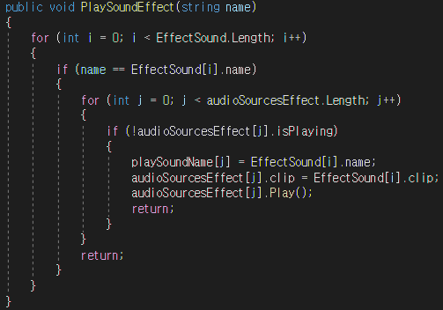
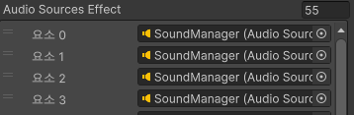
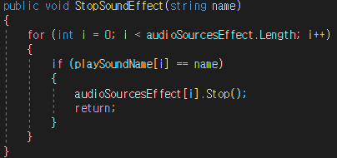
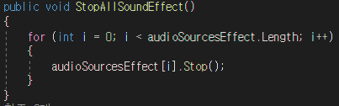
개요 / 기술 스택
주요 코드 및 기능
주요 코드 및 기능
SoundManager
사운드의 재생 및 소리조절 슬라이더의 조작을 담당하는 스크립트
(BGM 도 동일)
‘PlaySoundEffect’를 통해 현재 재생하려는 Sound를 할당되어 있지 않은 AudioSource가 있다면 그곳에 AudioClip을 담아서 재생
일부 Sound를 정지 하고 싶다면 ‘StopSoundEffect’로 개별로 정지
모든 Sound를 정지 하고 싶다면 ‘StopAllSoundEffect’로 모두 정지
문제 해결 사례
시연 영상

Slide 13
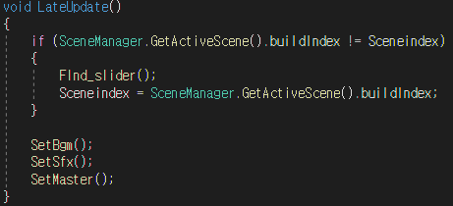
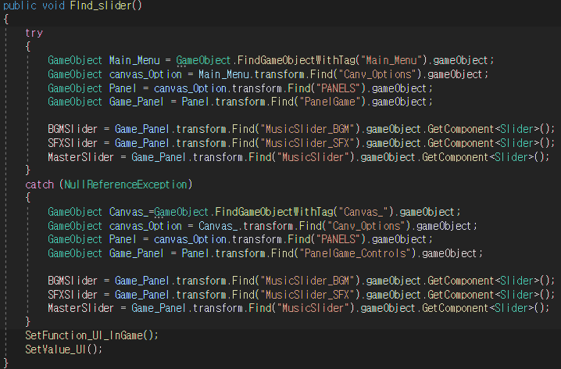
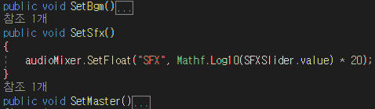
개요 / 기술 스택
주요 코드 및 기능
주요 코드 및 기능
SoundManager
사운드의 재생 및 소리조절 슬라이더의 조작을 담당하는 스크립트
‘LateUpdate’를 통해 씬이 바뀌면서 Index번호가 같은지를 확인해 씬이 변경 되었으면 해당 씬의 오브젝트들에 다시 각 설정 값들을 ‘Find_Slider’를 통해 재설정
(‘SetFuction_UI_InGame’을 통해 재설정된 각 슬라이더에 ‘AddListener’로 이벤트를 추가
‘SetValue_UI’를 통해서 슬라이더와 믹서의 수치 값 반영)
각 슬라이더별 수치 값을 ‘Set-’함수를 통해서 Mixer에 전달
문제 해결 사례
시연 영상

Slide 14
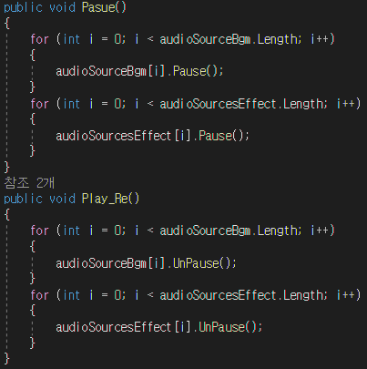
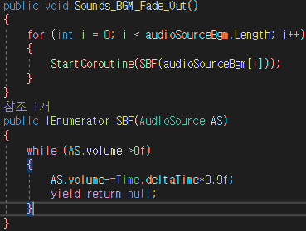
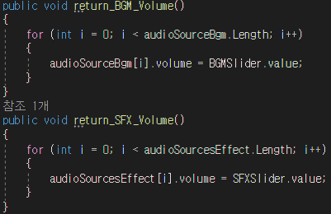
개요 / 기술 스택
주요 코드 및 기능
주요 코드 및 기능
SoundManager
사운드의 재생 및 소리조절 슬라이더의 조작을 담당하는 스크립트
일시정지 및 다시 게임 플레이 시 Sound의 일시정지 및 다시 재생 구현
씬 변경 시 이동한다는 연출을 주기위해 모든 사운드의 크기를 Corotuine로 FadeOut 연출
씬 변경 후 각 항목에 해당하는 사운드들의 크기를 다시 원래크기로 돌려놓아 원상복구
문제 해결 사례
시연 영상

Slide 15
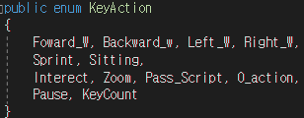
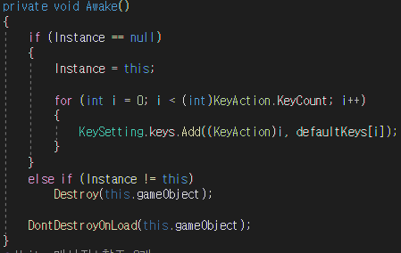
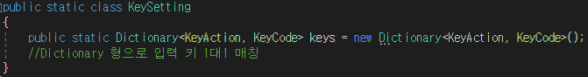
개요 / 기술 스택
주요 코드 및 기능
주요 코드 및 기능
Key_Manager
KeyBinding을 구현하기 위한 스크립트
인게임 내부에서의 Text와 플레이에 결과 반영
인게임에서의 필요한 액션들을 미리 열거형으로 생성해 키마다 1대1 매칭을 위해 사전형으로 구현
‘Sigleton’ 패턴을 사용해 고유 스크립트로 사용
문제 해결 사례
시연 영상

Slide 16
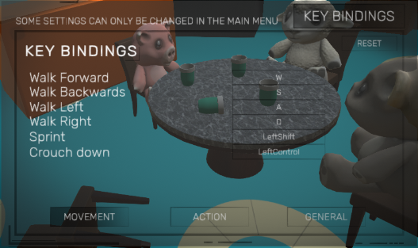
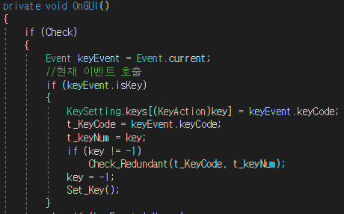
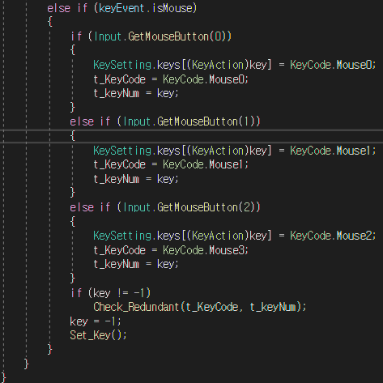
개요 / 기술 스택
주요 코드 및 기능
주요 코드 및 기능
Key_Manager
KeyBinding을 구현하기 위한 스크립트
인게임 내부에서의 Text와 플레이에 결과 반영
‘OnGUI’를 사용해 플레이어의 입력을 감지해 입력된 키를 구분해 매핑을 구현
‘Check’ flag 변수를 통해서 바인딩 설정을 할 때만 실행되게 유도
키보드와 달리 마우스의 경우 0번 인덱스부터 순서대로 좌클릭, 휠 클릭, 우클릭 순으로 나열되어있지 않기에 개별로 구분
문제 해결 사례
시연 영상

Slide 17
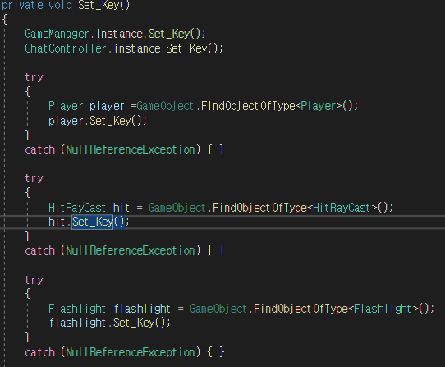
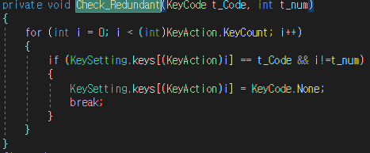
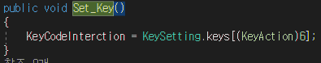
개요 / 기술 스택
주요 코드 및 기능
주요 코드 및 기능
Key_Manager
KeyBinding을 구현하기 위한 스크립트
인게임 내부에서의 Text와 플레이에 결과 반영
‘Check_Redundant’ 를 통해서 새로이 매핑하려던 키가 이미 다른 액션에 할당이 되어있는지 확인
새로이 매핑하고자 하는 키가 이미 다른 액션에 매핑 되어 있다면 해당 매핑을 해제
다음 매핑을 위해 key 변수를 초기화
변경된 결과를 ‘Set_Key’ 함수를 통해 연결된 스크립트에 반영
주요 액션(상호작용)에 해당하며 특별한 액션이 부여된 스크립트마다 부여
HitRayCast
문제 해결 사례
시연 영상

Slide 18


개요 / 기술 스택
주요 코드 및 기능
주요 코드 및 기능
HitRayCast
인게임 내 여러 오브젝트들의 상호작용하며 각 오브젝트들의 액션의 시작점을 구현한 스크립트
실제 Player의 바디 부분
헤드 및 일부 인게임 플레이 중 타 오브젝트들과의 상호작용을 위해 검출되어선 안되는 부분들을 제외
(오브젝트 상호작용 중 타 오브젝트에 가려서 상호작용을 방해하는 경우를 방지하기 위함)
‘Update’ 문으로 프레임단위로 계속해서 ‘ZoneChecking’ 함수를 호출
‘layerMask’ 변수를 통해서 제외하고자 하는(Ray에 검출이 되지 않길 바라는) Layer들의 포함하는 비트 마스크를 생성.
이후 NOT 연산자로 반전시켜 해당 Layer들을 제외한 나머지 Layer들 만을 검출
문제 해결 사례
시연 영상

Slide 19



개요 / 기술 스택
주요 코드 및 기능
주요 코드 및 기능
HitRayCast
인게임 내 여러 오브젝트들의 상호작용하며 각 오브젝트들의 액션의 시작점을 구현한 스크립트
검출된 오브젝트의 태그마다 각자 다른 액션을 취하도록 구현
‘Door’ 상호작용
(열기 - 닫기)
‘Light’ 상호작용
(열기 - 닫기)
문제 해결 사례
시연 영상

Slide 20




개요 / 기술 스택
주요 코드 및 기능
주요 코드 및 기능
Batterys
인게임 내부 생존 필수 요소인 배터리의 스폰을 담당하는 스크립트
설정된 난이도에 따라 필드에 나타날 배터리의 수를 결정.
‘HitRayCast’ 스크립트를 통해 플레이어가 ‘Battery’ 태그 오브젝트를 검출 할 시
배터리가 지니고 있는 고유 번호 값들을 각각
‘Get_Battery_num’ 과 ‘Get_Floor_num’을 통해 가져와 잠시 저장
(이 번호 값들 배터리의 중복 스폰 및 난이도 조절을 위해 사용)
HitRayCast
문제 해결 사례
시연 영상

Slide 21


개요 / 기술 스택
주요 코드 및 기능
주요 코드 및 기능
Batterys
인게임 내부 생존 필수 요소인 배터리의 스폰을 담당하는 스크립트
‘Coroutine’을 사용해 배터리를 더 이상 사용하지 않을 때까지 ‘Battery_Random_On’ 함수를 반복해서 실행
이때 배터리 오브젝트에서 받아온 번호 값들을 사용해 현재 획득한 배터리의 위치와는 전혀 다른 장소에서 배터리를 스폰할 수 있도록 구현
생존에 성공해 다음 단계로 넘어갈 시 더 이상 배터리를 사용하지 않기에 ‘Stop_Battery’ 함수를 통해 코루틴을 종료 시키고 스폰된 모든 배터리를 비활성화
재시작 및 게임 중도 시작 시 ‘Start_Battery’를 통해 배터리 오브젝트 재 활성화
문제 해결 사례
시연 영상

Slide 22



개요 / 기술 스택
주요 코드 및 기능
주요 코드 및 기능
Flashlight
랜턴의 실질적인 동작을 구현한 스크립트
랜턴을 사용하게 되는 경우
(‘Player’ 스크립트의 ‘FlashGet’ flag 변수로 파악)
지속적으로 사용 시간이 감소하게 구현
이 시간은 현재 지니고 있는 배터리에 따라서 더 오래 사용시간이 달리하기에 ‘Flash_Time’ 함수로 배터리의 여부 상태를 파악
Player
문제 해결 사례
시연 영상

Slide 23


개요 / 기술 스택
주요 코드 및 기능
주요 코드 및 기능
Flashlight
랜턴의 실질적인 동작을 구현한 스크립트
Player
GameManager
일시정지 상태 전환
랜턴이 사용 중인지에 대한 여부를
‘Flash_Switch’ 함수를 통해 확인하도록 구현.
게임이 일시정지 일 경우 지속시간이 감소하지 않도록 ‘Player’ 스크립트의 ‘Move_Ok’ flag 변수로 확인
문제 해결 사례
시연 영상

Slide 24



개요 / 기술 스택
주요 코드 및 기능
주요 코드 및 기능
Player
플레이어가 인게임에서 주체(이동, 공포, 생명)로 쓰이게 되는 모든 부분을 담당하는 스크립트
게임 시작 시 ‘Cursor_unvisitable’ 함수를 통해서 플레이에 방해되지 않도록 마우스 커서를 감추고 가려진 마우스가 오입력되는 것을 방지하기위해 위치를 고정
(‘GameManager’를 통해서 일시정지 상태일때는 옵션을 조작해야 함으로 반대 조작 함수 ‘Cursor_visiable’ 구현)
GameManager
문제 해결 사례
시연 영상

Slide 25



개요 / 기술 스택
주요 코드 및 기능
주요 코드 및 기능
Player
플레이어가 인게임에서 주체(이동, 공포, 생명)로 쓰이게 되는 모든 부분을 담당하는 스크립트
‘Update’를 통해 매 프레임 마다 캐릭터의 움직임 상태에 대해 확인
‘Crouching’ 함수를 통해 앉은 상태인지 아닌지를 파악
‘PlayerMovement’ 스크립트를 통해 실제 플레이어블 캐릭터의 높이 조절
PlayerMovement
문제 해결 사례
시연 영상

Slide 26


개요 / 기술 스택
주요 코드 및 기능
주요 코드 및 기능
Player
플레이어가 인게임에서 주체(이동, 공포, 생명)로 쓰이게 되는 모든 부분을 담당하는 스크립트
‘Update’를 통해 매 프레임 마다 캐릭터의 움직임 상태에 대해 확인
‘UpdateMove’ 함수를 통해 앉은 캐릭터의 움직임 확인
‘PlayerMovement’ 스크립트의 ‘MoveTo’ 함수를 통해 실제 플레이어블 캐릭터의 이동 구현
PlayerMovement
문제 해결 사례
시연 영상

Slide 27




개요 / 기술 스택
주요 코드 및 기능
주요 코드 및 기능
Player
플레이어가 인게임에서 주체(이동, 공포, 생명)로 쓰이게 되는 모든 부분을 담당하는 스크립트
‘Update’를 통해 매 프레임 마다 캐릭터의 움직임 상태에 대해 확인
‘UpdateRotate’ 함수를 통해 플레이어의 마우스 회전 값을 받아
‘PlayerMovement’ 스크립트의 ‘UpdateRotate’ 함수로 값을 전달해 실제 플레이어블 캐릭터의 시야 회전 구현
‘Zoom’ 함수를 통해서 확대 기능 구현
(‘Mathf.Lerp’ 로 부드럽게 확대 및 축소)
PlayerMovement
문제 해결 사례
시연 영상

Slide 28




개요 / 기술 스택
주요 코드 및 기능
주요 코드 및 기능
Player
플레이어가 인게임에서 주체(이동, 공포, 생명)로 쓰이게 되는 모든 부분을 담당하는 스크립트
Flashlight
‘survive’ flag 변수로 생존 여부를 확인.
‘Fear’ 함수로 플레이어의 Life 조절을 구현
‘Flashlight’ 스크립트의 ‘Check’를 통해 랜턴의 동작 여부를 확인
랜턴이 꺼져 있을 경우,
현재 ‘두려움 게이지’(current_gague)의 상태에 따라서 지속적으로 감소 및 회복 제한 시간 3.5초로 초기화
(Life_Re_Back 변수는 두려움 게이지 재 회복 시작까지의 쿨타임)
랜턴이 켜져 있을 경우,
‘두려움 게이지‘ 쿨타임 이후 재 회복 구현
문제 해결 사례
시연 영상

Slide 29





개요 / 기술 스택
주요 코드 및 기능
주요 코드 및 기능
Player
플레이어가 인게임에서 주체(이동, 공포, 생명)로 쓰이게 되는 모든 부분을 담당하는 스크립트
랜턴이 꺼지고 ‘두려움 게이지‘ 또한 모두 소진 시,
‘Life’ 함수를 통해서 실제 현재 라이프 게이지를 계속해서 감소.
현재 라이프 또한 모두 소진했다면 사망
(‘GameManager’로 ‘Death’ 함수를 통해 사망했음을 전달)
‘Death’ 함수를 통해서 플레이어 사망 처리 실행
(애니메이션 재생, 배터리 비활성화, 움직임 제한 등)
‘Life_Re’ 함수를 통해 감소된 현재 라이프 또한 재 회복 쿨타임 등의 조건 충족 시 재 회복
GameManager
문제 해결 사례
시연 영상

Slide 30





개요 / 기술 스택
주요 코드 및 기능
주요 코드 및 기능
Player
플레이어가 인게임에서 주체(이동, 공포, 생명)로 쓰이게 되는 모든 부분을 담당하는 스크립트
현재 라이프 게이지에 따라 플레이어의 현 상태를 파악할 수 있도록 ‘Life_Breathing’ 함수로 ‘숨 소리‘ 변수 값 초기화.
‘Breathings_S’ 로 실제 ‘숨 소리‘ 를 각 단계에 맞춰 재생.
‘Life_Screen’ 함수를 통해서 화면이 붉어지는 연출 구현
문제 해결 사례
시연 영상

Slide 31



개요 / 기술 스택
주요 코드 및 기능
주요 코드 및 기능
Michel_Manager
‘Michel’의 스폰 구현 스크립트
‘Update’ 에서 프레임 마다 체크,
대기 시간(Wait_Time)을 매 소환마다 다르게 받으며
해당 스크립트에서 타이머가 조건 충족 시 ‘Michel_Random’ 함수를 통해 스폰하는 방식으로 구현.
마이클 스폰 위치는 미리 유니티 내에서 지정
문제 해결 사례
시연 영상

Slide 32



개요 / 기술 스택
주요 코드 및 기능
주요 코드 및 기능
Clown_Box
깜짝 상자(‘Clown Box’)의 플레이어와의 상호작용 및 구동 방식을 구현한 스크립트
‘CLown_Manager’를 통해서 마이클과 동일하게 스폰 확률을 배정
‘HitRaycast’를 통해서 검출되는 마이클의 방식과 는 달리 ‘OnTriggerEnter’를 사용
깜짝 상자 기준 Collider를 사용해 플레이어가 범위 안에 들어올 시 동작하는 방식으로 구현
문제 해결 사례
시연 영상

Slide 33





개요 / 기술 스택
주요 코드 및 기능
주요 코드 및 기능
Crawler
기는 자(“Crawler’)의 플레이어와의 상호작용 및 구동 방식을 구현한 스크립트
기는 자의 각 상태를 구분 하기위해 열거형(‘enum’)으로 나열.
‘LateUpdate’ 에서 각 상태별 함수에서 애니메이션, 이동 목표 설정등을 구현
‘Nav Mesh Agent’를 사용해 기는 자가 이동할 수 있는 경로를 미리 베이킹.
이동 속도와 타겟 설정 시 ‘Nav Mesh Agent’를 사용하여 구현
(플레이어 미발견시 필드 순찰 구역을 ‘Target Obejct’로 설정하여 매 시간마다 랜덤하게 탐색)
문제 해결 사례
시연 영상

Slide 34

개요 / 기술 스택
주요 코드 및 기능
문제 해결 사례
문제 해결 사례
마우스 상하 경계 문제
상하의 경계값을 설정
범위내에서만 회전값 계산
‘Camera_Scripts’ 스크립트의 ‘ClampAngle’ 함수를 통해 제한 각을 설정하여 상하의 경계 생성.
상하 경계를 설정하여 마우스 회전 범위를 설정.
상하 반전 문제를 해결
시연 영상

Slide 35

개요 / 기술 스택
주요 코드 및 기능
문제 해결 사례
문제 해결 사례
HitRatCast 오브젝트 미 검출 문제
미검출 레이어를 비트마스크로 연산
미검출 오브젝트의 레이어
‘HitRayCast’를 통해서 검출이 가능한 레이어와
검출되서는 안되는 레이어로 구분.
미검출 오브젝트에 가려 검출되지 못하는 오브젝트들이 검출되도록 구현
시연 영상

Slide 36


개요 / 기술 스택
주요 코드 및 기능
문제 해결 사례
문제 해결 사례
타이틀 화면 카메라 연출
2D 캔버스 화면 내에서 3D화면을 시각적으로 연출하지 않고 실제 3D 공간안에서 Canvas를 배치해 카메라 연출 구현
시연 영상

Slide 37



개요 / 기술 스택
주요 코드 및 기능
문제 해결 사례
문제 해결 사례
카메라 연출
Volume 에서 카메라 효과 지정
포스트 프로세싱 설정
씬별 카메라 프로필 생성하여 관리
Post process를 사용하여 각 씬 마다 사용되는 카메라에 Post Profile을 생성하여 각 카메라에 연출 효과 부여
시연 영상

Slide 38
개요 / 기술 스택
주요 코드 및 기능
문제 해결 사례
문제 해결 사례
배터리 스폰 확률 문제
배터리 검출
배터리 고유 번호값을 매니저에 전달
각 ‘Battery’ 태그를 지닌 배터리 오브젝트에 각 고유번호를 지닐 수 있도록 스크립트를 부여.
취득한 배터리의 고유번호들을 통해서
다음 배터리의 생성 위치가 현재 위치와는 다른 장소에서 새로이 구현되도록 구현하여 문제 해결
고유값과는 다른 값을 지니는 배터리를 스폰
고유값을 전달받아 보관
시연 영상

Slide 39

개요 / 기술 스택
주요 코드 및 기능
문제 해결 사례
문제 해결 사례
공포 연출 오브젝트 배치
‘Main’ 카메라 앞 각 공포 연출을 위한 오브젝트들을 배치
공포 요소가 필요한 액션들
(깜짝 박스 다가가기, 일정 거리 내 마이클 검출, 기는 자와 충돌)에 이벤트 함수를 부여하여
각 이벤트 발생시 오브젝트 활성화 및 애니메이션 재생
시연 영상

Slide 40

개요 / 기술 스택
주요 코드 및 기능
문제 해결 사례
시연 영상
시연 영상

